Slide 1
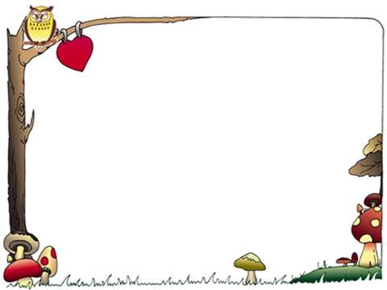
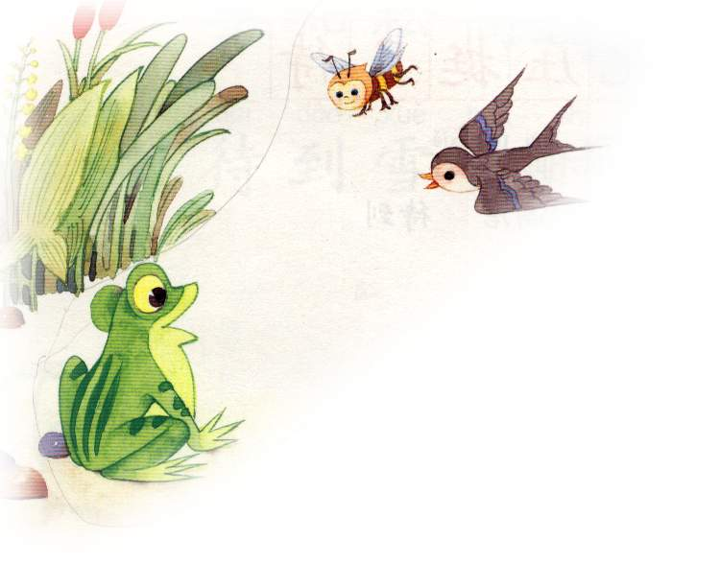
小动物过冬

Slide 2
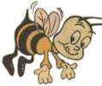
翅膀一展亮晶晶，
整天飞舞花丛中。
手足不闲爱劳动，
酿造蜜糖好过冬。

Slide 3


小小姑娘黑又黑，
秋天走了春又回。
带着一把小剪刀，
半天空里飞呀飞。

Slide 4

绿衣小英雄，
田里捉害虫。
冬天它休息，
夏天勤劳动。

Slide 5
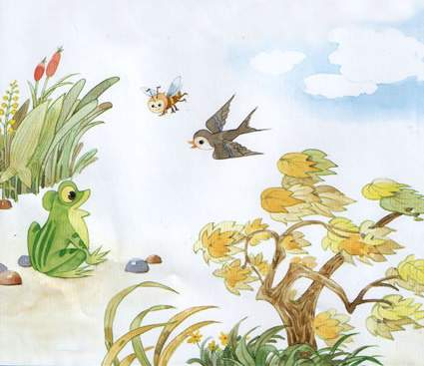
小动物过冬

Slide 6
初读要求：
1、读准字音，读通句子。
2、用“——”标出不认识的字。
3、标出自然段的序号。

Slide 7
wù shāngliɑng jiē guā
动物 商 量 接着 刮起来
dì
哥哥 跳 舞 妹妹 第二年
相见 足 够 聚在一起
钻到泥土里 藏到蜂巢里
gē wǔ mèi
xiāng gòu jù
zuān cáng

Slide 8
动物 商量 接着 刮起来
哥哥 跳舞 妹妹 第二年
相见 足够 聚在一起
钻到泥土里 藏到蜂巢里

Slide 9

“冬天快要来了，虫子也快没啦。我要飞到南方去，那儿暖和，还有很多虫子。等明年春暖花开的时候，我再飞回来。”

Slide 10
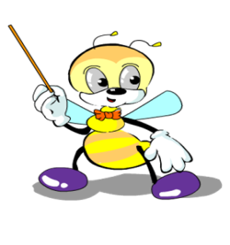
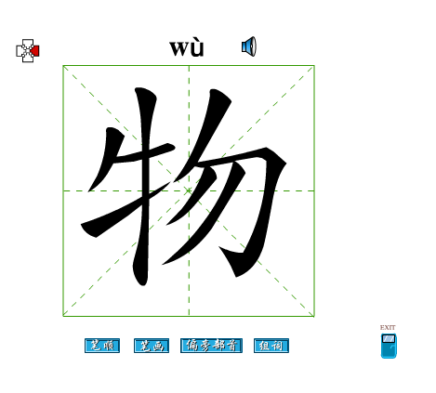

Slide 11
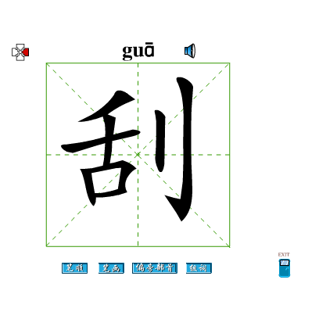

Slide 12
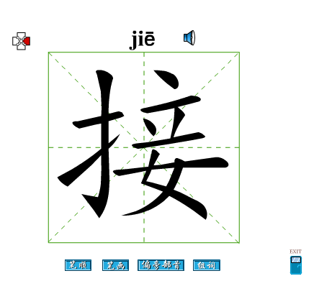

Slide 13
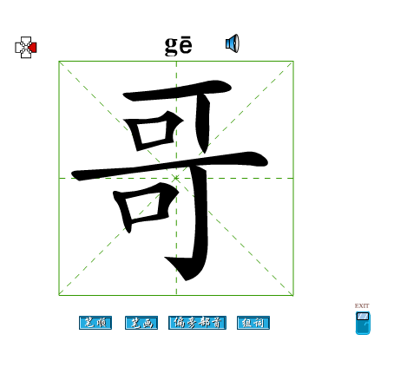

Slide 14
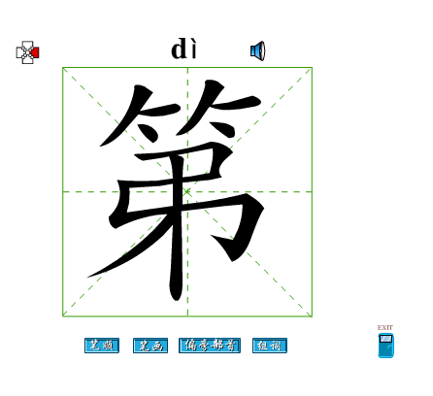


Slide 15
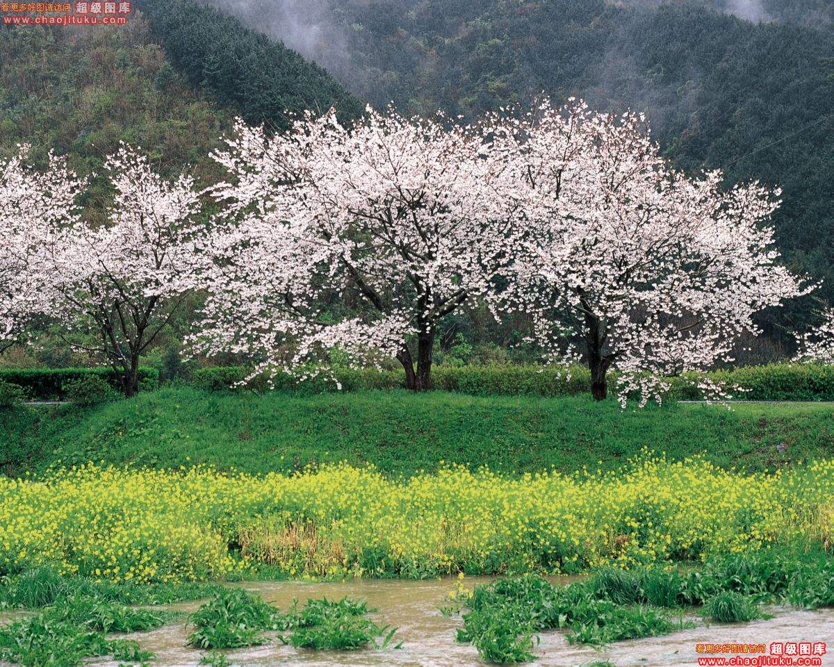

春暖花开

Slide 16
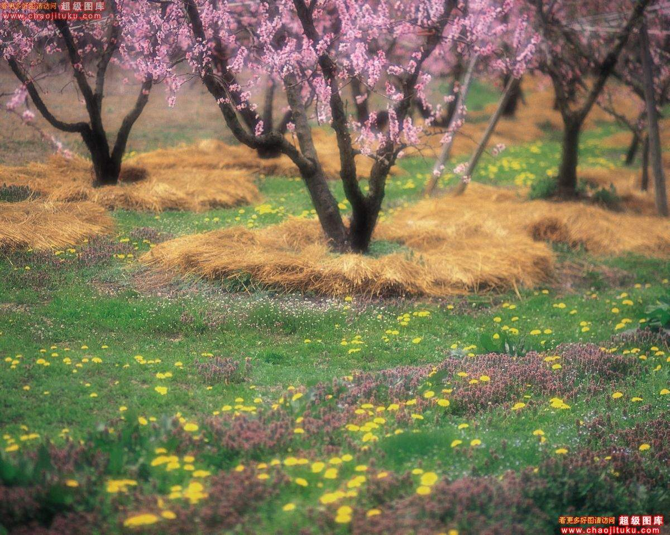

Slide 17
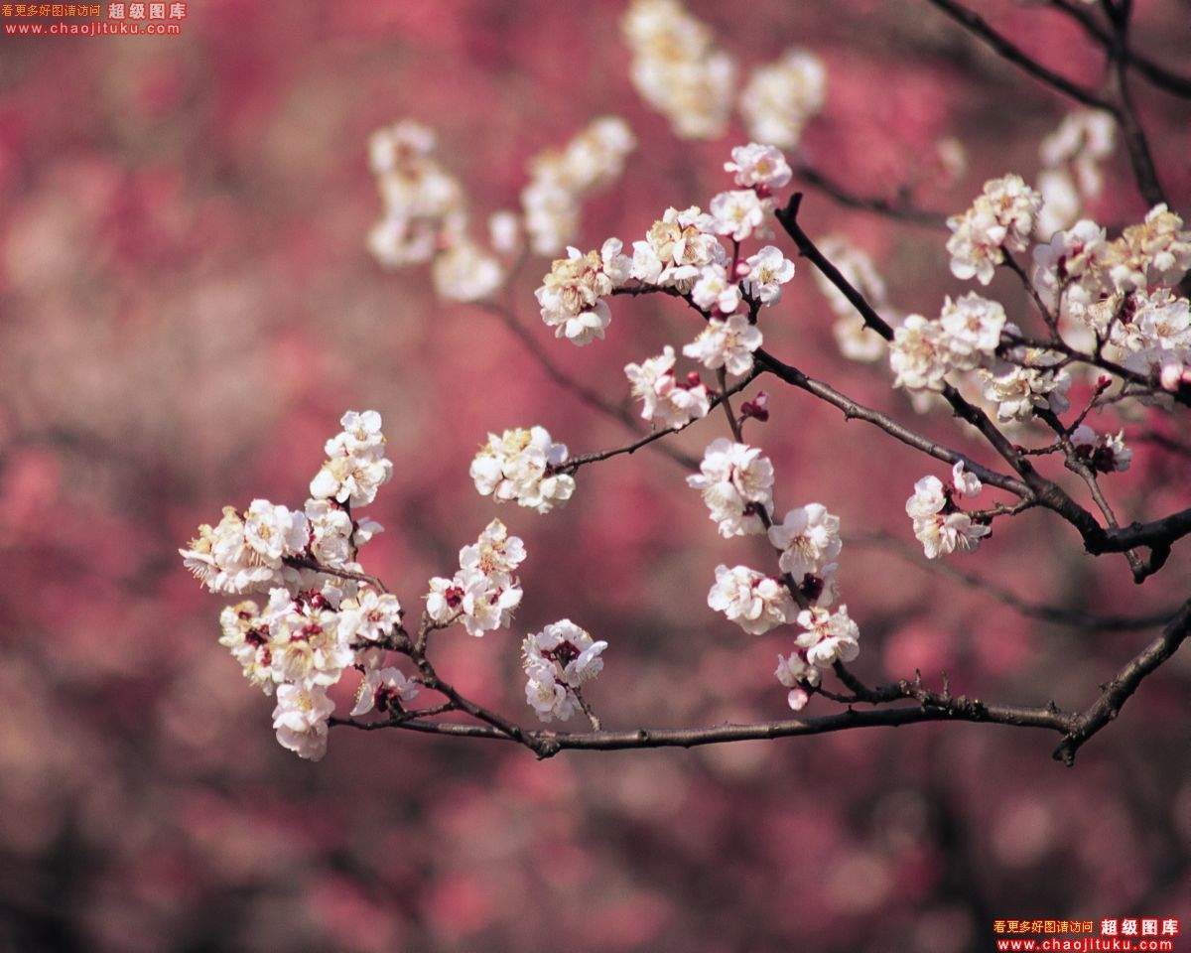

Slide 18
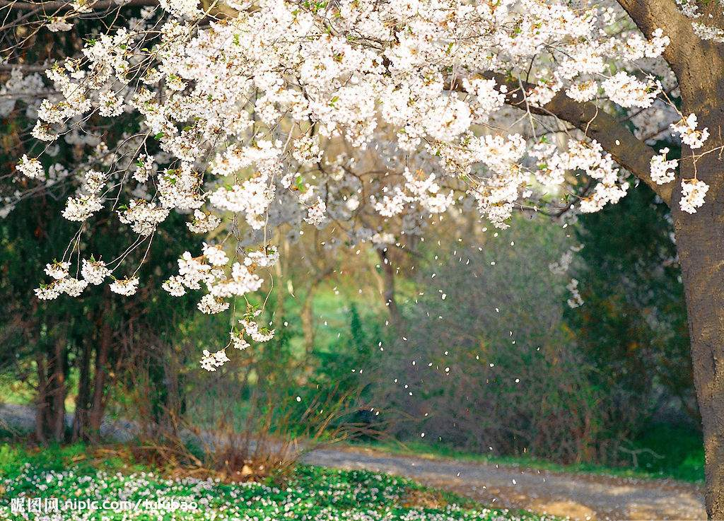

Slide 19
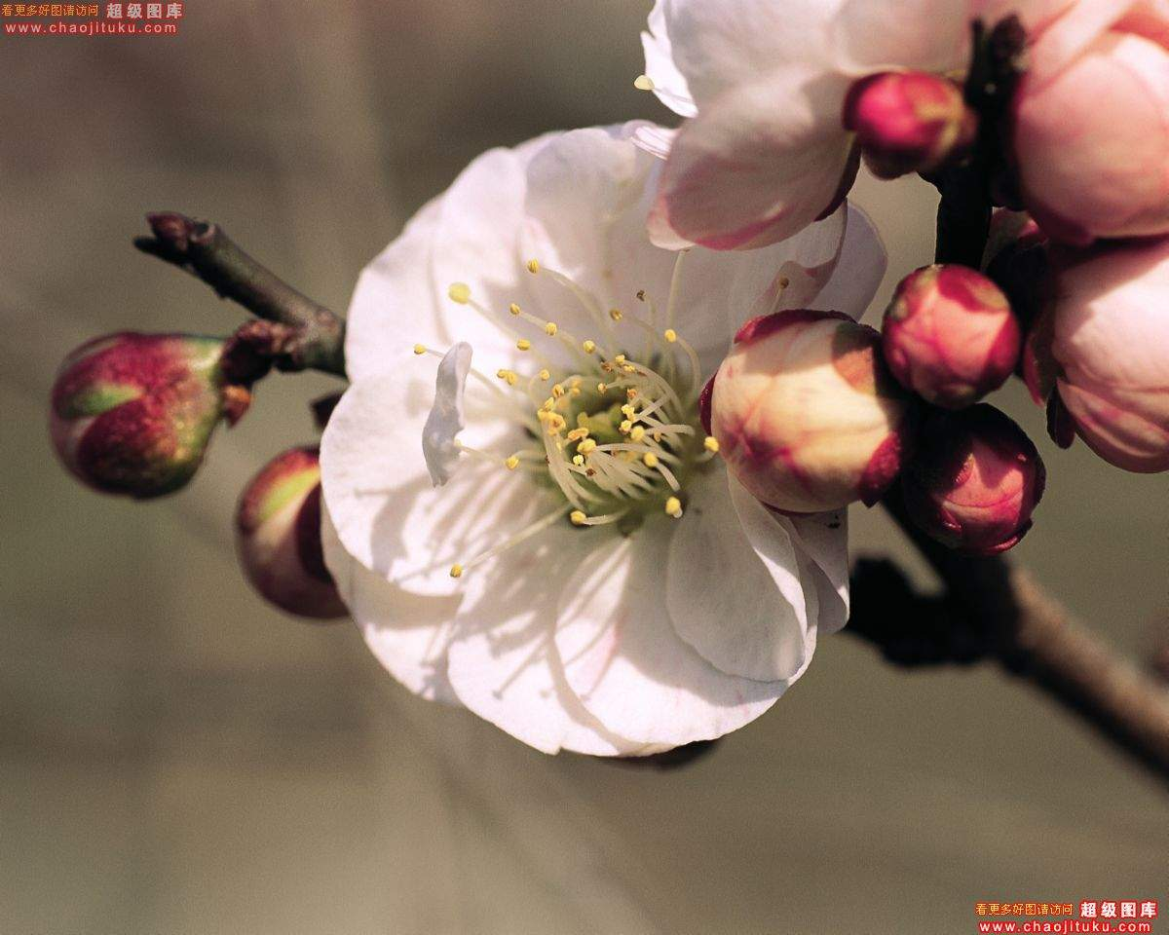
春暖花开

Slide 20
“我不到南方去，就在这里过冬。我准备吃得饱饱的，过两天钻到泥土里去，好好睡上一大觉。等到来年春天，再出来找虫子吃。”

Slide 21
“我不到南方去，就在这里过冬。我准备吃得饱饱的，过两天钻到泥土里去，好好睡上一大觉。等到来年春天，再出来找虫子吃。”

Slide 22
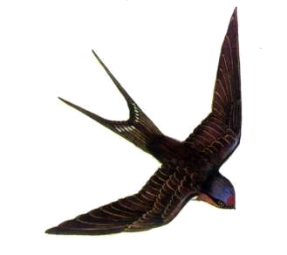

“我早就采了很多蜜，藏在蜂巢里，够吃上一个冬天的。”

Slide 23
“我早就采了很多蜜，藏在蜂巢里，够吃上一个冬天的。”

Slide 24
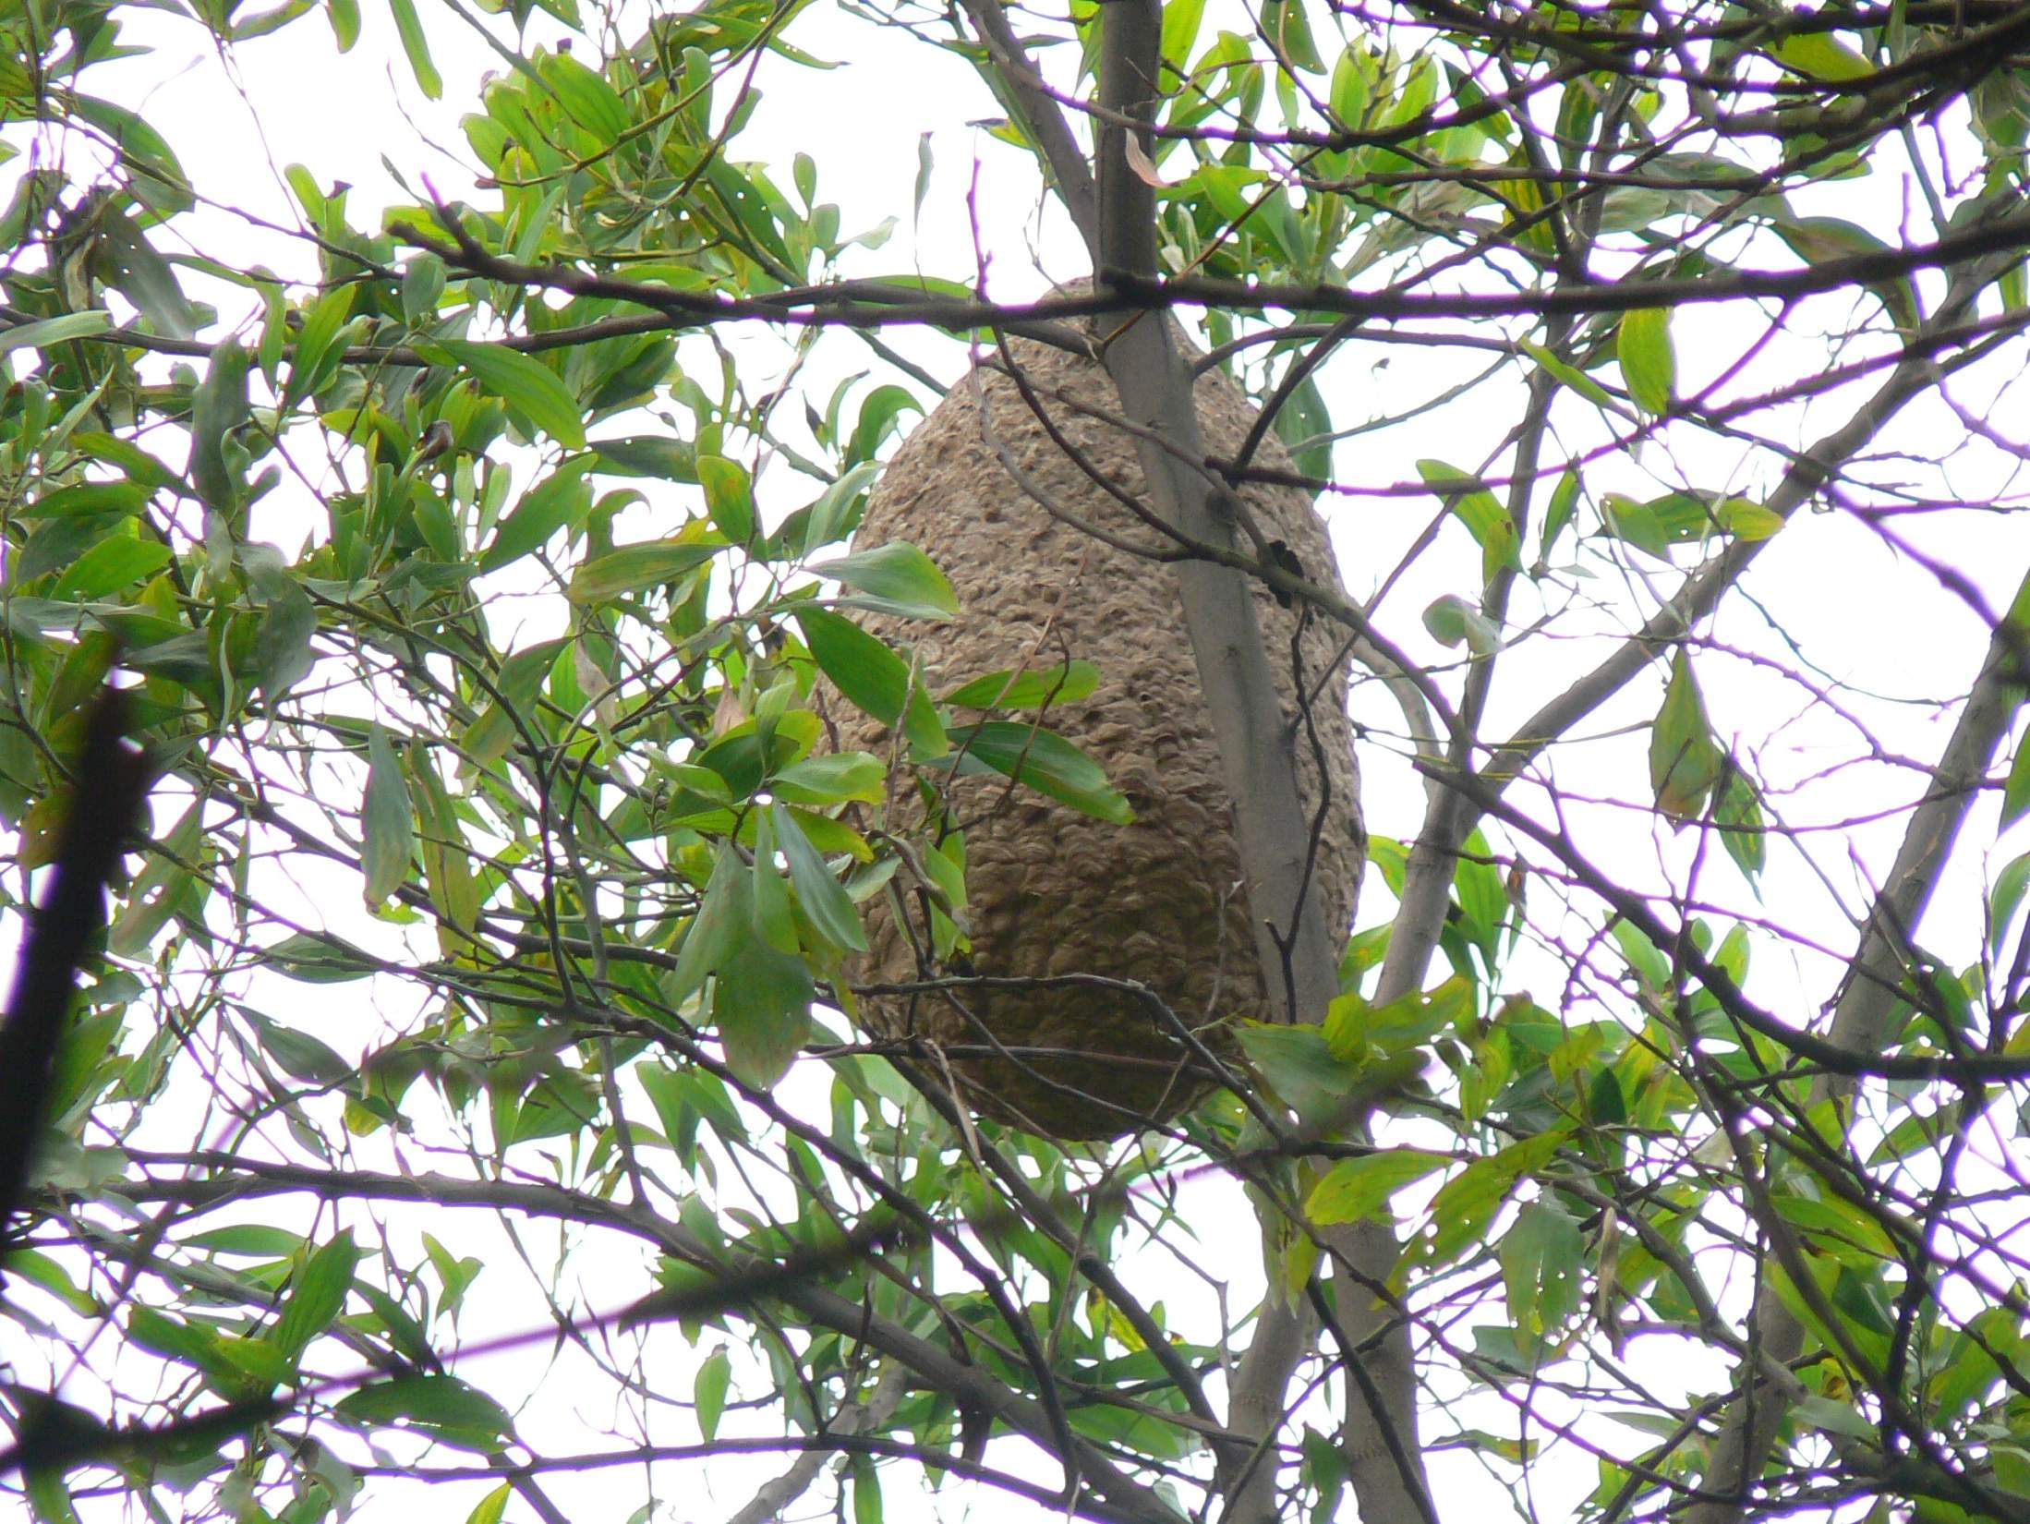

Slide 25
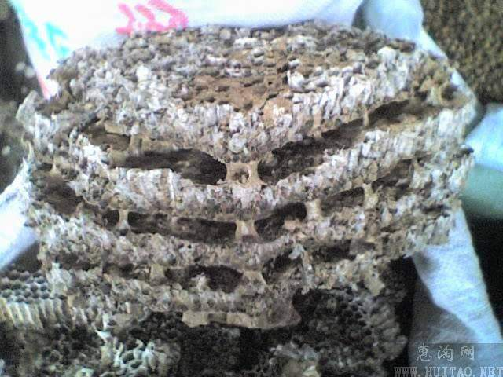

Slide 26
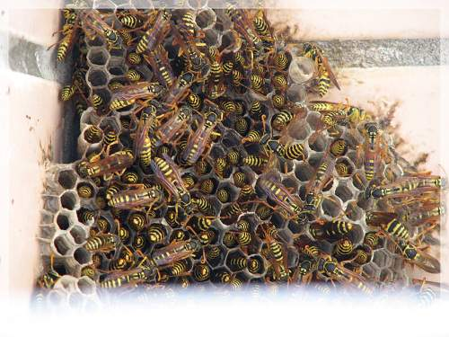

Slide 27
会写的字
物
刮
商
量
暖

Slide 28
商

Slide 29
暖

Slide 30
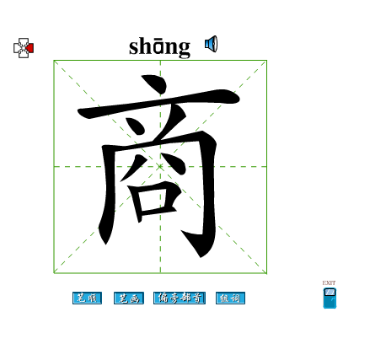

Slide 31
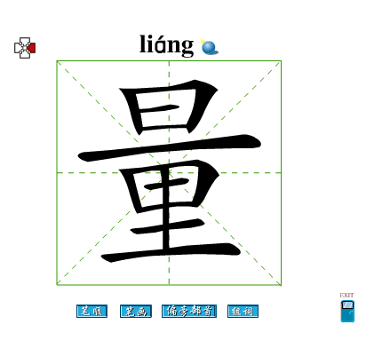

Slide 32
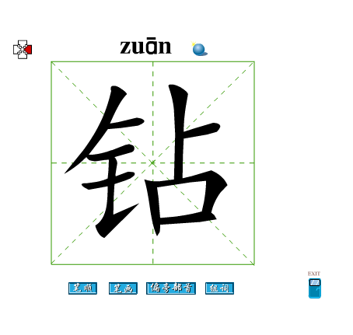

Slide 33
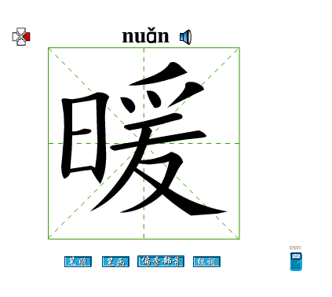

Slide 34
再见

